Slide 1

Лекция 3
Введение в базы данных
Многотабличные
запросы
Notes:
Чтобы использовать этот слайд анимированного заголовка с новым изображением: 1) Переместите верхнюю полупрозрачную фигуру в сторону. 2) Удалите изображение. 3) Щелкните значок рисунка, чтобы добавить новый рисунок. 4) Верните полупрозрачную фигуру в исходное положение. 5) Измените текст на слайде.

Slide 2

Ограничение выборки
Для указания количества возвращаемых записей существует специальный оператор ограничения выборки
Виды операторов:
TOP
select TOP 4 name from Customers
Используется в MSSQL и Oracle
LIMIT
select name from Customers LIMIT 1,4
Используется в MySQL

Slide 3

Вложенные запросы
Вложенный запрос – это запрос на выборку, который используется внутри конструкции SELECT или внутри другого вложенного запроса
Подзапрос может быть использован везде, где разрешены выражения
Подзапросы могут возвращать любой набор данных, что и обычный SELECT:
массив значений, состоящий из набора полей нескольких столбцов (например, имя сотрудника и его ЗП);
массив значений из полей одного столбца (например, столбец офисов компании);
одиночное значение (например, максимальная ЗП в отделе);
пустое значение.

Slide 4
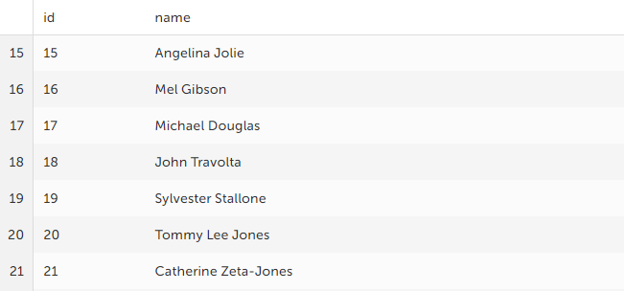
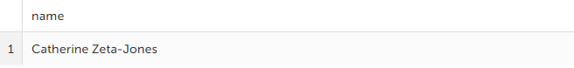
Вложенные запросы
Пример вложенного запроса в конструкции WHERE
Вывести пассажира с самым длинным именем:
select name from Passenger
where LENGTH(name) = (select MAX(LENGTH(name))
from Passenger)
Фрагмент исходной таблицы:
Однако нужно стараться избегать использования подзапросов там, где можно обойтись и без них
Результат запроса:
Другой вариант:
select name from Passenger
order by LENGTH(name) DESC LIMIT 1

Slide 5
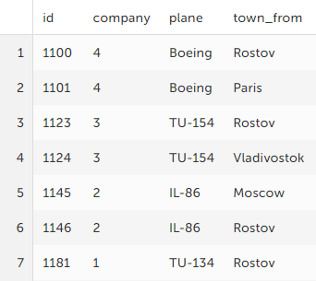
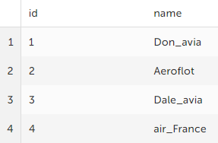
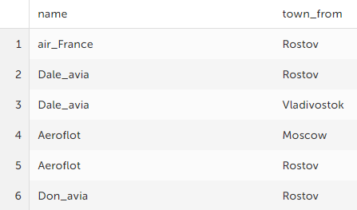
Вложенные запросы
Сортировка во вложенном запросе
Исходный запрос:
select a.name, b.town_from from Company a,
(select town_from, company
from Trip
order by company) b
where a.id = b.company and LENGTH(town_from) >= 6
Фрагменты исходных таблиц:
Данный запрос вызовет ошибку, так как сортировку в подзапросе использовать НЕЛЬЗЯ !
Результат запроса:
Лучше без подзапроса:
select a.name, b.town_from
from Company a, Trip b
where a.id = b.company and LENGTH(town_from) >= 6
order by b.company

Slide 6
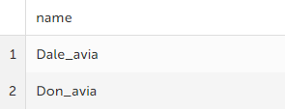
Вложенные запросы
ANY, IN, ALL, EXISTS и NOT EXISTS
Помимо стандартных операторов ANY, IN, ALL для работы с подзапросами используют EXISTS и NOT EXISTS:
Фрагменты исходных таблиц:
Исходный запрос:
select a.name from Company a,
where exists
(select town_from
from Trip b
where a.id = b.company and plane = ‘TU-154’)
Результат запроса:
Данный запрос вернёт все компании, у которых есть такие города вылета, откуда рейс был совершён на TU-154

Slide 7
Объединение запросов
Для объединения результирующего набора из двух или более запросов SELECT используется оператор UNION
Общая структура объединения:
SELECT поля_таблиц FROM список_таблиц
UNION
SELECT поля_таблиц FROM список_таблиц
Для того, чтобы объединение сработало нужно:
чтобы каждый SELECT возвращал одинаковое число столбцов;
чтобы типы столбцов были одинаковы;
чтобы столбцы располагались в одинаковом порядке.

Slide 8



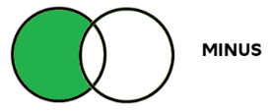
Объединение запросов
UNION осуществляет объединение с удалением повторяющихся строк в результирующей таблице. Помимо UNION существует ещё три оператора для работы со множествами
Операторы множеств:
1
UNION ALL – аналогичен UNION, только оставляет повторяющиеся значения
2
INTERSECT – возвращает записи из первого SELECT, которые есть и во втором SELECT
3
EXCEPT – возвращает записи из первого SELECT, которых нет во втором SELECT (в Oracle и MySQL используется MINUS)

Slide 9

Соединение таблиц
Соединение таблиц необходимо, когда нужные для работы данные хранятся не в одной таблице, а в нескольких, связанных с исходной по некоторому ключу
Возможные варианты соединений
1
2
3
INNER JOIN
OUTER JOIN
CROSS JOIN

Slide 10
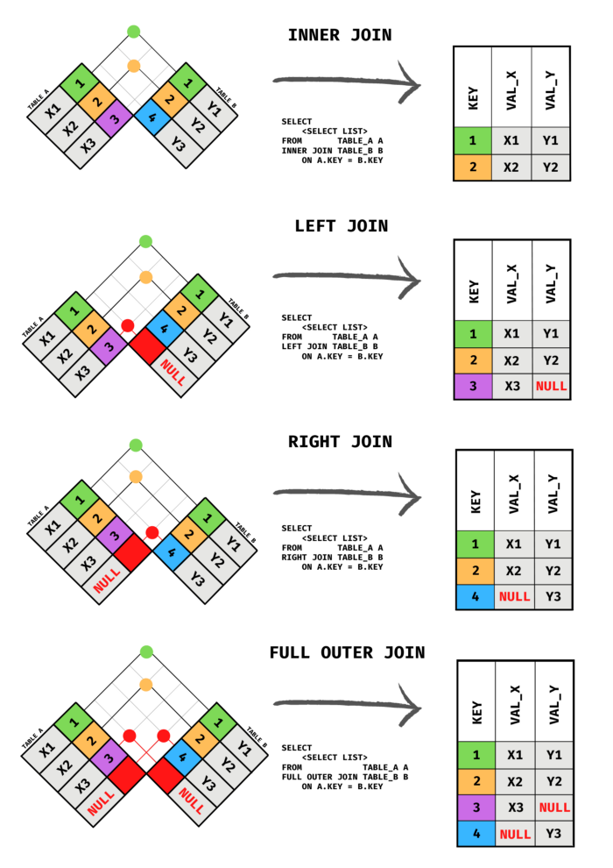
INNER JOIN
Внутреннее соединение – соединение двух таблиц, при котором возвращаются записи, имеющие совпадающие значения в обоих таблицах
Как это работает
select <Список полей первой таблицы>
from Table_A a
inner join Table_B b on a.Key_A = b.Key_B
Если нужно соединить обе таблицы целиком:
select * from Table_A a, Table_B b
where a.Key_A = b.Key_B

Slide 11

OUTER JOIN
Классификация внешних соединений:
1
LEFT JOIN – возвращает все записи из левой таблицы и совпадающие записи из правой таблицы
2
RIGHT JOIN – возвращает все записи из правой таблицы и совпадающие записи из левой таблицы
3
FULL JOIN – возвращает все записи при наличии совпадения в левой или правой части

Slide 12
LEFT JOIN
Как это работает
select <Список полей первой таблицы>
from Table_A a
left join Table_B b on a.Key_A = b.Key_B

Slide 13
RIGHT JOIN
Как это работает
select <Список полей первой таблицы>
from Table_A a
right join Table_B b on a.Key_A = b.Key_B

Slide 14
FULL JOIN
Соединение FULL JOIN присутствует не во всех СУБД, например, в MySQL оно отсутствует. Однако его можно получить объединением LEFT и RIGHT JOIN’ов
Как это работает
select * from Table_A a
left join Table_B b on a.Key_A = b.Key_B
union all
select * from Table_A a
right join Table_B b on a.Key_A = b.Key_B
where a.Key_A is NULL

Slide 15
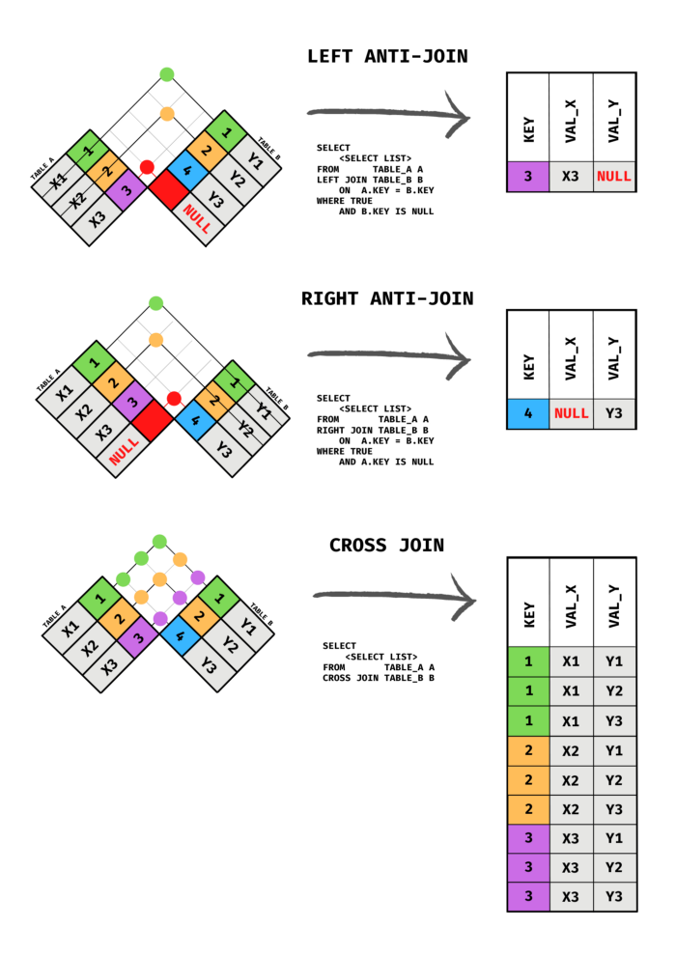
CROSS JOIN
CROSS JOIN ещё называют декартовым произведением
Как это работает
select <Список полей первой таблицы>
from Table_A a
cross join Table_B b

Slide 16

КОНЕЦ

Slide 17
ДЗ
Номера задач (в таком порядке): #18, #14, #15, #16

